Slide 1
#include <iostream>
using namespace std;
class Rectangle {
public:
int width, height;
Rectangle(); // 기본생성자
Rectangle(int w, int h); // 생성자
Rectangle(int length); // 생성자
bool isSquare();
int getArea();
};
Rectangle::Rectangle() {
width = height = 1;
}

Slide 2
Rectangle::Rectangle(int w, int h) {
width = w; height = h;
}
Rectangle::Rectangle(int length) {
width = height = length;
}
// 정사각형이면 true를 리턴하는 멤버 함수
bool Rectangle::isSquare() {
if(width == height) return true;
else return false;
}
int getArea(){
return width*height;
}

Slide 3
int main() {
Rectangle rect1;
Rectangle rect2(3, 5);
Rectangle rect3(3);
if(rect1.isSquare()) {
cout << "rect1은 정사각형이다." << endl ;
cout << "rect1의 면적:" << rect1.getAreea<<endl ;
}
if(rect2.isSquare())
cout << "rect2는 정사각형이다." << endl;
cout << "rect2의 면적:" << rect2.getAreea<<endl ;
}
if(rect3.isSquare())
cout << "rect3는 정사각형이다." << endl;
cout << "rect3의 면적:" << rect3.getAreea<<endl ;
}
}

Slide 4
소멸자
소멸자
객체가 소멸되는 시점에서 자동으로 호출되는 함수
오직 한번만 자동 호출, 임의로 호출할 수 없음
객체 메모리 소멸 직전 호출됨

Slide 5
소멸자
소멸자의 특징
소멸자는 한 가지 뿐이며 함수 중복 불가능.
객체가 소멸될 때 항상 소멸자가 호출된다.
컴파일러가 디폴트 소멸자 제공
동적으로 할당된 멤버나 상속을 사용한 경우 신중
그렇지 않은 대부분의 경우는 생략해도 됨.
~Point( ) { cout << “Point소멸자 호출\n”; }

Slide 6
소멸자
class Circle {
Circle();
Circle(int r);
..............
~Circle();
};
Circle::~Circle() {
...............
}
리턴 타입도 없고 매개 변수도 없음
소멸자 함수 선언
소멸자는 오직 하나만 존재
소멸자 함수 구현

Slide 7
소멸자 특징
7
소멸자의 목적
객체가 사라질 때 마무리 작업을 위함
실행 도중 동적으로 할당 받은 메모리 해제,
파일 저장 및 닫기, 네트워크 닫기 등
소멸자 함수의 이름은 클래스 이름 앞에 ~를 붙인다.
예) Circle::~Circle() { ... }
소멸자는 리턴 타입이 없고, 어떤 값도 리턴하면 안됨
리턴 타입 선언 불가

Slide 8
소멸자 특징
8
중복 불가능
소멸자는 한 클래스 내에 오직 한 개만 작성 가능
소멸자는 매개 변수 없는 함수
소멸자가 선언되어 있지 않으면 기본 소멸자가 자동 생성
컴파일러에 의해 기본 소멸자 코드 생성
컴파일러가 생성한 기본 소멸자 :
아무 것도 하지 않고 단순 리턴

Slide 9
예제 3-7 Circle 클래스에 소멸자 작성 및 실행
#include <iostream>
using namespace std;
class Circle {
public:
int radius;
Circle();
Circle(int r);
~Circle(); // 소멸자
double getArea();
};

Slide 10
예제 3-7 Circle 클래스에 소멸자 작성 및 실행
Circle::Circle() {
radius = 1;
cout << "반지름 " << radius << " 원 생성" << endl;
}
Circle::Circle(int r) {
radius = r;
cout << "반지름 " << radius << " 원 생성" << endl;
}
Circle::~Circle() {
cout << "반지름 " << radius << " 원 소멸" << endl;
}

Slide 11
예제 3-7 Circle 클래스에 소멸자 작성 및 실행
반지름 1 원 생성
반지름 30 원 생성
반지름 30 원 소멸
반지름 1 원 소멸
double Circle::getArea() {
return 3.14*radius*radius;
}
int main() {
Circle donut;
Circle pizza(30);
return 0;
}
객체는 생성의 반대순으로 소멸된다.
main() 함수가 종료하면
main() 함수의 스택에 생성된 pizza, donut 객체가 소멸된다.

Slide 12
생성자/소멸자 실행 순서
객체가 선언된 위치에 따른 분류
지역 객체
함수 내에 선언된 객체로서,
함수가 종료하면 소멸된다.
전역 객체
함수의 바깥에 선언된 객체로서,
프로그램이 종료할 때 소멸된다.

Slide 13
생성자/소멸자 실행 순서
객체 생성 순서
전역 객체는 프로그램에 선언된 순서로 생성
지역 객체는 함수가 호출되는 순간에 순서대로 생성

Slide 14
생성자/소멸자 실행 순서
객체 소멸 순서
함수가 종료하면, 지역 객체가 생성된 순서의 역순으로 소멸
프로그램이 종료하면, 전역 객체가
생성된 순서의 역순으로 소멸
new를 이용하여 동적으로 생성된 객체의 경우
new를 실행하는 순간 객체 생성
delete 연산자를 실행할 때 객체 소멸

Slide 15
예제 3-8 지역 객체와 전역 객체의 생성 및 소멸 순서
#include <iostream>
using namespace std;
class Circle {
public:
int radius;
Circle();
Circle(int r);
~Circle();
double getArea();
};
Circle::Circle() {
radius = 1;
cout << "반지름 " << radius << " 원 생성" << endl;
}

Slide 16
예제 3-8 지역 객체와 전역 객체의 생성 및 소멸 순서
Circle::Circle(int r) {
radius = r;
cout << "반지름 " << radius << " 원 생성" << endl;
}
Circle::~Circle() {
cout << "반지름 " << radius << " 원 소멸" << endl;
}
double Circle::getArea() {
return 3.14*radius*radius;
}

Slide 17
예제 3-8 지역 객체와 전역 객체의 생성 및 소멸 순서
다음 프로그램의 실행 결과는 무엇인가?
Circle globalDonut(1000);
Circle globalPizza(2000);
void f() {
Circle fDonut(100);
Circle fPizza(200);
}
int main() {
Circle mainDonut;
Circle mainPizza(30);
f();
}
전역 객체 생성
반지름 1000 원 생성
반지름 2000 원 생성
반지름 1 원 생성
반지름 30 원 생성
반지름 100 원 생성
반지름 200 원 생성
반지름 200 원 소멸
반지름 100 원 소멸
반지름 30 원 소멸
반지름 1 원 소멸
반지름 2000 원 소멸
반지름 1000 원 소멸
지역 객체 생성
지역 객체 생성

Slide 18
예제 3-8의 지역 객체와 전역 객체의 생성과 소멸 과정
프로그램 실행 명령
프로그램 로딩
❶
globalDonut 객체 생성
globalPizza 객체 생성
❷
main() 함수 시작
mainDonut 객체 생성
mainPizza 객체 생성
❸
❹
f() 함수 실행
❺
fDonut 객체 생성
fPizza 객체 생성
❻
순서대로
실행됨
f() 함수 종료
❶
fPizza 객체 소멸
fDonut 객체 소멸
❷
main() 함수 종료
mainPizza 객체 소멸
mainDonut 객체 소멸
❸
❹
프로그램 종료
❺
globalPizza 객체 소멸
globalDonut 객체 소멸
❻

Slide 19
접근 지정자
캡슐화의 목적
객체 보호, 보안
C++에서 객체의 캡슐화 전략
객체의 상태를 나타내는 데이터 멤버(멤버 변수)에 대한 보호
중요한 멤버는 다른 클래스나 객체에서 접근할 수 없도록 보호
외부와의 인터페이스를 위해서 일부 멤버는 외부에 접근 허용

Slide 20
접근 지정자
class Sample {
private:
// private 멤버 선언
public:
// public 멤버 선언
protected:
// protected 멤버 선언
};
멤버에 대한 3 가지 접근 지정자
private
동일한 클래스의 멤버 함수에만 제한함
public
모든 다른 클래스에 허용
protected
클래스 자신과 상속받은 자식 클래스에만 허용

Slide 21
중복 접근 지정
접근 지정의 중복 사용 가능
접근 지정의 중복 사례
class Sample {
private:
// private 멤버 선언
public:
// public 멤버 선언
private:
// private 멤버 선언
};
class Sample {
private:
int x, y;
public:
Sample();
private:
bool checkXY();
};

Slide 22
디폴트 접근 지정
디폴트 접근 지정은 private
class Circle {
int radius;
public:
Circle();
Circle(int r);
double getArea();
};
class Circle {
private:
int radius;
public:
Circle();
Circle(int r);
double getArea();
};
디폴트
접근 지정은 private

Slide 23
멤버 변수는 private 지정이 바람직함
멤버 변수를 public으로
선언한 나쁜 사례
(b) 멤버 변수를 private으로 선언한
바람직한 사례
class Circle {
public:
int radius;
Circle();
Circle(int r);
double getArea();
};
Circle::Circle() {
radius = 1;
}
Circle::Circle(int r) {
radius = r;
}
class Circle {
private:
int radius;
public:
Circle();
Circle(int r);
double getArea();
};
Circle::Circle() {
radius = 1;
}
Circle::Circle(int r) {
radius = r;
}
멤버 변수
보호받지 못함
멤버 변수
보호받고 있음
노출된 멤버는
마음대로 접근.
나쁜 사례
int main() {
Circle waffle;
waffle.radius = 5;
}
int main() {
Circle waffle(5); // 생성자에서 radius 설정
waffle.radius = 5; // private 멤버 접근 불가
}

Slide 24
함수 호출에 따른 시간 오버헤드
돌아올
리턴 주소 저장
CPU
레지스터 값
저장
함수의
매개 변수를
스택에 저장
함수 호출
함수 실행
돌아갈 주소를 알아내어
리턴
저장한
레지스터 값
CPU에 복귀
함수의 리턴 값을 임시 저장소에 저장
함수 호출에 따른 시간 오버헤드
작은 크기의 함수를 호출하면, 함수 실행 시간에 비해, 호출을 위해 소요되는 부가적인 시간 오버헤드가 상대적으로 크다.

Slide 25
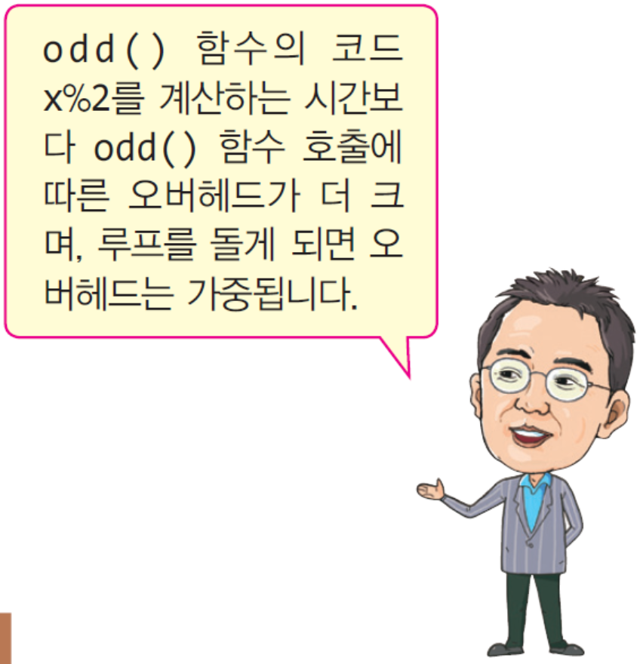
함수 호출에 따른 오버헤드가 심각한 사례
#include <iostream>
using namespace std;
int odd(int x) {
return (x%2);
}
int main() {
int sum = 0;
// 1에서 10000까지의 홀수의 합 계산
for(int i=1; i<=10000; i++) {
if(odd(i))
sum += i;
}
cout << sum << endl;
}
10000번의 함수 호출. 호출에 따른 엄청난 오버헤드 시간이 소모됨.
25000000

Slide 26
인라인 함수
인라인 함수
inline 키워드로 선언된 함수
인라인 함수에 대한 처리
인라인 함수를 호출하는 곳에 인라인 함수 코드를
확장 삽입
매크로와 유사
코드 확장 후 인라인 함수는 사라짐

Slide 27
인라인 함수
인라인 함수 호출
함수 호출에 따른 오버헤드 존재하지 않음
프로그램의 실행 속도 개선
컴파일러에 의해 이루어짐

Slide 28
인라인 함수
인라인 함수의 목적
C++ 프로그램의 실행 속도 향상
자주 호출되는 짧은 코드의 함수 호출에 대한
시간 소모를 줄임
C++에는 짧은 코드의 멤버 함수가 많기 때문

Slide 29
인라인 함수 사례
컴파일러는 inline 처리 후,
확장된 C++ 소스 파일을
컴파일 한다.
#include <iostream>
using namespace std;
inline int odd(int x) {
return (x%2);
}
int main() {
int sum = 0;
for(int i=1; i<=10000; i++) {
if(odd(i))
sum += i;
}
cout << sum;
}
#include <iostream>
using namespace std;
int main() {
int sum = 0;
for(int i=1; i<=10000; i++) {
if((i%2))
sum += i;
}
cout << sum;
}
컴파일러에 의해
inline 함수의 코드
확장 삽입

Slide 30
인라인 함수 장단점
장점
프로그램의 실행 시간이 빨라진다.
단점
인라인 함수 코드의 삽입으로
컴파일된 전체 코드 크기 증가
통계적으로 최대 30% 증가
짧은 코드의 함수를 인라인으로 선언하는 것이 좋음

Slide 31
자동 인라인 함수
자동 인라인 함수 : 클래스 선언부에 구현된 멤버 함수
inline으로 선언할 필요 없음
컴파일러에 의해 자동으로 인라인 처리
생성자를 포함, 모든 함수가 자동 인라인 함수 가능

Slide 32
자동 인라인 함수
class Circle {
private:
int radius;
public:
Circle();
Circle(int r);
double getArea();
};
inline Circle::Circle() {
radius = 1;
}
Circle::Circle(int r) {
radius = r;
}
inline double Circle::getArea() {
return 3.14*radius*radius;
}
class Circle {
private:
int radius;
public:
Circle() { // 자동 인라인 함수
radius = 1;
}
Circle(int r);
double getArea() {
// 자동 인라인 함수
return 3.14*radius*radius;
}
};
Circle::Circle(int r) {
radius = r;
}
(b) 자동 인라인 함수로 처리되는 경우
(a) 멤버함수를 inline으로 선언하는 경우

Slide 33
C++ 구조체
C++ 구조체
상속, 멤버, 접근 지정 등 모든 것이 클래스와 동일
클래스와 유일하게 다른 점
구조체의 디폴트 접근 지정 – public
클래스의 디폴트 접근 지정 – private

Slide 34
C++ 구조체
C++에서 구조체를 수용한 이유?
C 언어와의 호환성 때문
C의 구조체 100% 호환 수용
C 소스를 그대로 가져다 쓰기 위해
구조체 객체 생성
struct 키워드 생략
struct StructName {
private:
// private 멤버 선언
protected:
// protected 멤버 선언
public:
// public 멤버 선언
};
structName stObj; // (0), C++ 구조체 객체 생성
struct structName stObj; // (X), C 언어의 구조체 객체 생성

Slide 35
구조체와 클래스의 디폴트 접근 지정 비교
클래스에서
디폴트 접근 지정은 private
struct Circle {
Circle();
Circle(int r);
double getArea();
private:
int radius;
};
class Circle {
int radius;
public:
Circle();
Circle(int r);
double getArea();
};
구조체에서
디폴트 접근
지정은 public
동일

Slide 36
예제 3-10 Circle 클래스를 C++ 구조체를 이용하여 재작성
#include <iostream>
using namespace std;
// C++ 구조체 선언
struct StructCircle {
private:
int radius;
public:
StructCircle(int r) { radius = r; } // 구조체의 생성자
double getArea();
};

Slide 37
예제 3-10 Circle 클래스를 C++ 구조체를 이용하여 재작성
double StructCircle::getArea() {
return 3.14*radius*radius;
}
int main() {
StructCircle waffle(3);
cout << "면적은 " << waffle.getArea() << endl;
}
면적은 28.26

Slide 38
바람직한 C++ 프로그램 작성법
클래스를 헤더 파일과 cpp 파일로 분리하여 작성
클래스 선언 부
헤더 파일(.h)에 저장
클래스 구현 부
cpp 파일에 저장
클래스가 선언된 헤더 파일 include
main() 등 전역 함수나 변수는 다른 cpp 파일에 분산 저장
필요하면 클래스가 선언된 헤더 파일 include
목적
클래스 재사용

Slide 39
예제 3–3
#include <iostream>
using namespace std;
class Circle {
int radius;
public:
Circle();
Circle(int r);
double getArea();
};
Circle::Circle() {
radius = 1;
cout << "반지름 " << radius << " 원 생성"<< endl;
}
Circle::Circle(int r) {
radius = r;
cout << "반지름 " << radius << " 원 생성" << endl;
}
double Circle::getArea() {
return 3.14*radius*radius;
}
int main() {
Circle donut;
double area = donut.getArea();
cout << "donut 면적은 " << area << endl;
Circle pizza(30);
area = pizza.getArea();
cout << "pizza 면적은 " << area << endl;
}
반지름 1 원 생성
donut 면적은 3.14
반지름 30 원 생성
pizza 면적은 2826

Slide 40
반지름 1 원 생성
donut 면적은 3.14
반지름 30 원 생성
pizza 면적은 2826
class Circle {
private:
int radius;
public:
Circle();
Circle(int r);
double getArea();
};
Circle.h
Circle.cpp
main.cpp
#include <iostream>
using namespace std;
#include "Circle.h"
Circle::Circle() {
radius = 1;
cout << "반지름 " << radius;
cout << " 원 생성" << endl;
}
Circle::Circle(int r) {
radius = r;
cout << "반지름 " << radius;
cout << " 원 생성" << endl;
}
double Circle::getArea() {
return 3.14*radius*radius;
}
#include <iostream>
using namespace std;
#include "Circle.h"
int main() {
Circle donut;
double area = donut.getArea();
cout << "donut 면적은 ";
cout << area << endl;
Circle pizza(30);
area = pizza.getArea();
cout << "pizza 면적은 ";
cout << area << endl;
}
컴파일
컴파일
Circle.obj
main.obj
링킹
main.exe

Slide 41
예제 3–11 헤더 파일과 cpp 파일로 분리하기
아래의 소스를 헤더 파일과 cpp 파일로 분리하여 재작성하라.
#include <iostream>
using namespace std;
class Adder { // 덧셈 모듈 클래스
int op1, op2;
public:
Adder(int a, int b);
int process();
};
Adder::Adder(int a, int b) {
op1 = a; op2 = b;
}
int Adder::process() {
return op1 + op2;
}
class Calculator { // 계산기 클래스
public:
void run();
};
void Calculator::run() {
cout << "두 개의 수를 입력하세요>>";
int a, b;
cin >> a >> b; // 정수 두 개 입력
Adder adder(a, b); // 덧셈기 생성
cout << adder.process(); // 덧셈 계산
}
int main() {
Calculator calc; // calc 객체 생성
calc.run(); // 계산기 시작
}
두 개의 수를 입력하세요>>5 -20
-15

Slide 42
예제 3-11 정답
#ifndef ADDER_H
#define ADDER_H
class Adder {
int op1, op2;
public:
Adder(int a, int b);
int process();
};
#endif
#ifndef CALCULATOR_H
#define CALCULATOR_H
class Calculator {
public:
void run();
};
#endif
Adder.h
Cal.h

Slide 43
#include <iostream>
using namespace std;
#include "Cal.h"
#include "Adder.h"
void Calculator::run() {
cout << "두개 수를 입력하세요>>";
int a, b;
cin >> a >> b;
Adder adder(a, b); // 덧셈기 생성
cout << adder.process();
// 덧셈 계산
}
#include "Adder.h"
Adder::Adder(int a, int b) {
op1 = a; op2 = b;
}
int Adder::process() {
return op1 + op2;
}
Adder.cpp
Calculator.cpp

Slide 44
#include "Cal.h"
int main() {
Calculator calc; // calc 객체 생성
calc.run(); // 계산기 시작
}
main.cpp
두개 수를 입력하세요>>5 -20
-15

Slide 45
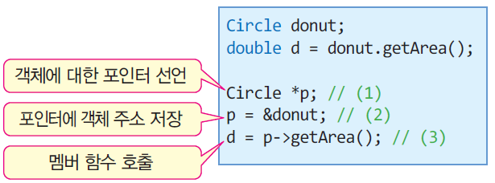
객체 포인터
객체에 대한 포인터
C 언어의 포인터와 동일
객체의 주소 값을 가지는 변수
포인터로 멤버를 접근할 때
객체포인터->멤버

Slide 46
예제 4–1 객체 포인터 선언 및 활용
#include <iostream>
using namespace std;
class Circle {
int radius;
public:
Circle() { radius = 1; }
Circle(int r) { radius = r; }
double getArea();
};
double Circle::getArea() {
return 3.14*radius*radius;
}

Slide 47
예제 4–1 객체 포인터 선언 및 활용
int main() {
Circle donut;
Circle pizza(30);
// 객체 이름으로 멤버 접근
cout << donut.getArea() << endl;
// 객체 포인터로 멤버 접근
Circle *p;
p = &donut;
cout << p->getArea() << endl; // donut의 getArea() 호출
cout << (*p).getArea() <<endl;
p = &pizza;
cout << p->getArea() << endl; // pizza의 getArea() 호출
cout << (*p).getArea() << endl;
}
3.14
3.14
2826
2826

Slide 48
객체 배열, 생성 및 소멸
객체 배열 선언 가능
기본 타입 배열 선언과 형식 동일
int n[3]; // 정수형 배열 선언
Circle c[3]; // Circle 타입의 배열 선언
객체 배열 선언
1. 객체 배열을 위한 공간 할당
2. 배열의 각 원소 객체마다 생성자 실행
c[0]의 생성자, c[1]의 생성자, c[2]의 생성자 실행
매개 변수 없는 생성자 호출

Slide 49
객체 배열, 생성 및 소멸
매개 변수 있는 생성자를 호출할 수 없음
Circle circleArray[3](5); // 오류
배열 소멸
배열의 각 객체마다 소멸자 호출. 생성의 반대순으로 소멸
c[2]의 소멸자, c[1]의 소멸자, c[0]의 소멸자 실행

Slide 50
예제 4– 2 Circle 클래스의 배열 선언 및 활용
#include <iostream>
using namespace std;
class Circle {
int radius;
public:
Circle() { radius = 1; }
Circle(int r) { radius = r; }
void setRadius(int r) { radius = r; }
double getArea();
};
double Circle::getArea() {
return 3.14*radius*radius;
}

Slide 51
예제 4– 2 Circle 클래스의 배열 선언 및 활용
int main() {
Circle circleArray[3];
// 배열의 각 원소 객체의 멤버 접근
circleArray[0].setRadius(10);
circleArray[1].setRadius(20);
circleArray[2].setRadius(30);
for(int i=0; i<3; i++) // 배열의 각 원소 객체의 멤버 접근
cout << "Circle " << i << "의 면적은 "
<< circleArray[i].getArea() << endl;
Circle *p;
p = circleArray;
for(int i=0; i<3; i++) { // 객체 포인터로 배열 접근
cout << "Circle " << i << "의 면적은 " << p->getArea() << endl;
p++;
}
}
Circle 0의 면적은 314
Circle 1의 면적은 1256
Circle 2의 면적은 2826
Circle 0의 면적은 314
Circle 1의 면적은 1256
Circle 2의 면적은 2826

Slide 52
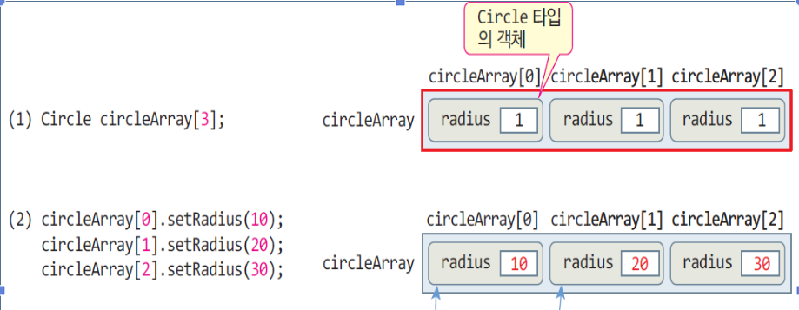
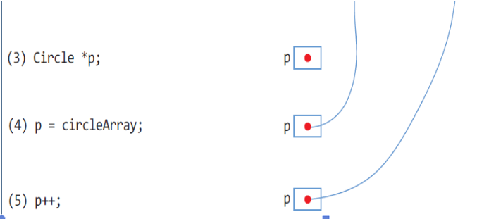
배열 생성과 활용(예제 4-2의 실행 과정)

Slide 53
객체 배열 생성시 기본 생성자 호출
#include <iostream>
using namespace std;
class Circle {
int radius;
public:
double getArea() {
return 3.14*radius*radius;
}
};
int main() {
Circle circleArray[3];
}
컴파일러가 자동으로 기본 생성자
Circle() { } 삽입.
컴파일 오류가 발생하지 않음
기본 생성자 Circle() 호출
생성자가 선언되어
있지 않은 Circle 클래스

Slide 54
객체 배열 생성시 기본 생성자 호출
#include <iostream>
using namespace std;
class Circle {
int radius;
public:
Circle(int r) { radius = r; }
double getArea() {
return 3.14*radius*radius;
}
};
int main() {
Circle waffle(15);
Circle circleArray[3];
}
Circle(int r)
호출
기본 생성자 Circle() 호출.
기본 생성자가 없으므로
컴파일 오류
(b) 기본 생성자가 없으므로 컴파일 오류
error.cpp(15): error C2512: 'Circle' :
사용할 수 있는 적절한 기본 생성자가 없습니다

Slide 55
객체 배열 초기화
객체 배열 초기화 방법
배열의 각 원소 객체당 생성자 지정하는 방법
circleArray[0] 객체가 생성될 때, 생성자 Circle(10) 호출
circleArray[1] 객체가 생성될 때, 생성자 Circle(20) 호출
circleArray[2] 객체가 생성될 때, 생성자 Circle() 호출
Circle circleArray[3] = { Circle(10), Circle(20), Circle() };

Slide 56
예제 4–3 객체 배열 초기화
#include <iostream>
using namespace std;
class Circle {
int radius;
public:
Circle() { radius = 1; }
Circle(int r) { radius = r; }
void setRadius(int r) { radius = r; }
double getArea();
};
double Circle::getArea() {
return 3.14*radius*radius;
}
int main() {
Circle circleArray[3] = { Circle(10), Circle(20), Circle() };
for(int i=0; i<3; i++)
cout << "Circle " << i << "의 면적은 " << circleArray[i].getArea()
<< endl;
}
Circle 0의 면적은 314
Circle 1의 면적은 1256
Circle 2의 면적은 3.14

Slide 57
2차원 배열

Slide 58
2차원 배열

Slide 59
2차원 배열
2차원 배열을 초기화하는 다른 방식
circles[0][0].setRadius(1);
circles[0][1].setRadius(2);
circles[0][2].setRadius(3);
circles[1][0].setRadius(4);
circles[1][1].setRadius(5);
circles[1][2].setRadius(6);

Slide 60
예제 4-4 Circle 클래스의 2차원 배열 선언 및 활용
#include <iostream>
using namespace std;
class Circle {
int radius;
public:
Circle() { radius = 1; }
Circle(int r) { radius = r; }
void setRadius(int r) { radius = r; }
double getArea();
};
double Circle::getArea() {
return 3.14*radius*radius;
}

Slide 61
int main() {
Circle circles[2][3];
circles[0][0].setRadius(1);
circles[0][1].setRadius(2);
circles[0][2].setRadius(3);
circles[1][0].setRadius(4);
circles[1][1].setRadius(5);
circles[1][2].setRadius(6);
for(int i=0; i<2; i++) // 배열의 각 원소 객체의 멤버 접근
for(int j=0; j<3; j++) {
cout << "Circle [" << i << "," << j << "]의 면적은 ";
cout << circles[i][j].getArea() <<endl;
}
}
Circle [0,0]의 면적은 3.14
Circle [0,1]의 면적은 12.56
Circle [0,2]의 면적은 28.26
Circle [1,0]의 면적은 50.24
Circle [1,1]의 면적은 78.5
Circle [1,2]의 면적은 113.04

Slide 62
int main() {
Circle circles[2][3]= { Circle(1), Circle(2), Circle(3),
Circle(4), Circle(5), Circle(6)} ;
for(int i=0; i<2; i++) for(int j=0; j<3; j++) {
cout << "Circle [" << i << "," << j << "]의 면적은 ";
cout << circles[i][j].getArea() <<endl;
}
}

